Slide 1
11/30 共有資料
名古屋大学 竹田陽

Slide 2
目次
目的関数の推移
CPU並列化
Gurobiのパラメータ

Slide 3
現在のアプローチ
Gurobiを用いて制限時間内で一番良い解を出力
制限時間いっぱいまでさまざまな解を探索
去年度に、とりあえず制限時間を1時間に設定
大きな問題例は解けない
ヒューリスティックを用いて解を探索
局所探索法と呼ばれる手法で解を探索
解を探索していき、少し変化を加えても良い解を得ることができなくなることを確認したら計算を終了
問題例の大きさによって計算時間は大きく変わる(数分-数時間)

Slide 4
局所探索法に関して(少し詳しく)
近傍・・解に少し変化を加えて得ることのできる解の集合
近傍操作・・解に少し変化を加える操作
例：注文番号1の注文が5階の3ホールドに割り当てられているとき、5階の2ホールドに割り当てを変える
局所最適解・・解xの近傍に、xよりも良い解が存在しない時、解xを局所最適解と呼ぶ

Slide 5
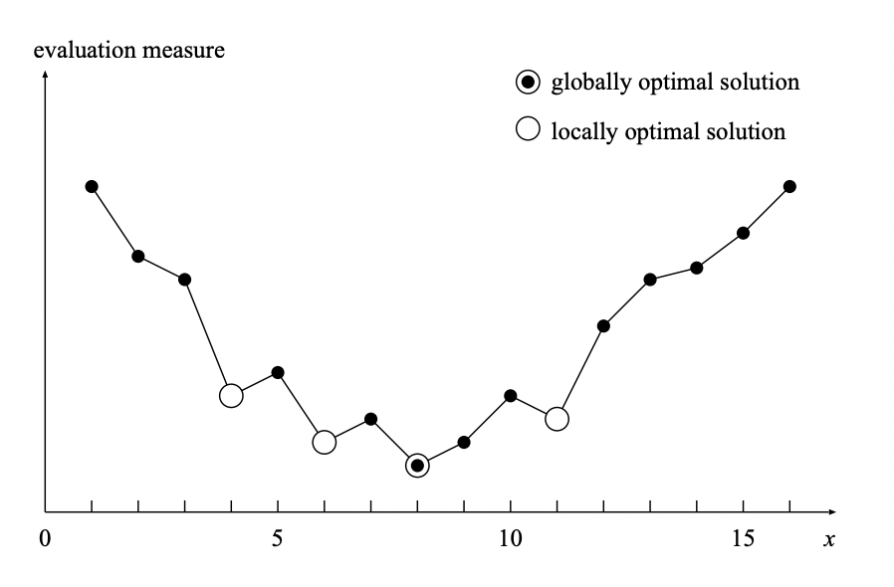
局所探索法
最小化問題の解の分布例
囲った丸が、近傍
解が移動するにつれて、探索する近傍も変化する

Slide 6
局所探索の計算時間
どの解から探索を始めるかで、計算時間は大きく変わる
近傍の大きさ(前のスライドの丸の大きさ)を変えることでも計算時間は大きく変わる
(良い解から探索を始めた方が時間が短縮できるので、今現在は初期解に対するアプローチをおこなっている)

Slide 7
目次
目的関数の推移
CPU並列化
Gurobiのパラメータ

Slide 8
1時間かける必要はあるのか？
Gurobiでは1時間を制限時間として解を探索していた
小さい問題例ならば10分程度で終わることもあり、大きい問題例だと24時間でも実行可能解が出ないこともある
局所探索法(現在のアプローチ)では、近傍に改善解がないことを確認したら計算を終了
計算時間は、問題例によって大きく変わる
10分~数時間

Slide 9
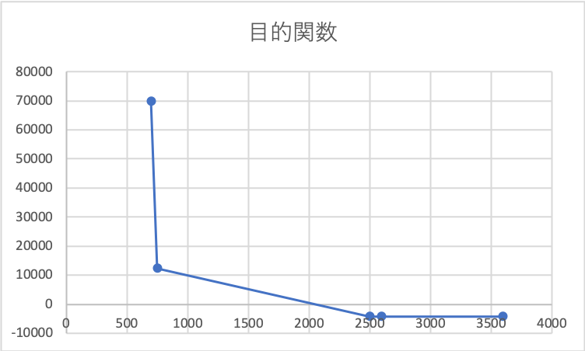
目的関数の推移
下の図はgurobiを用いた計算の推移

Slide 10
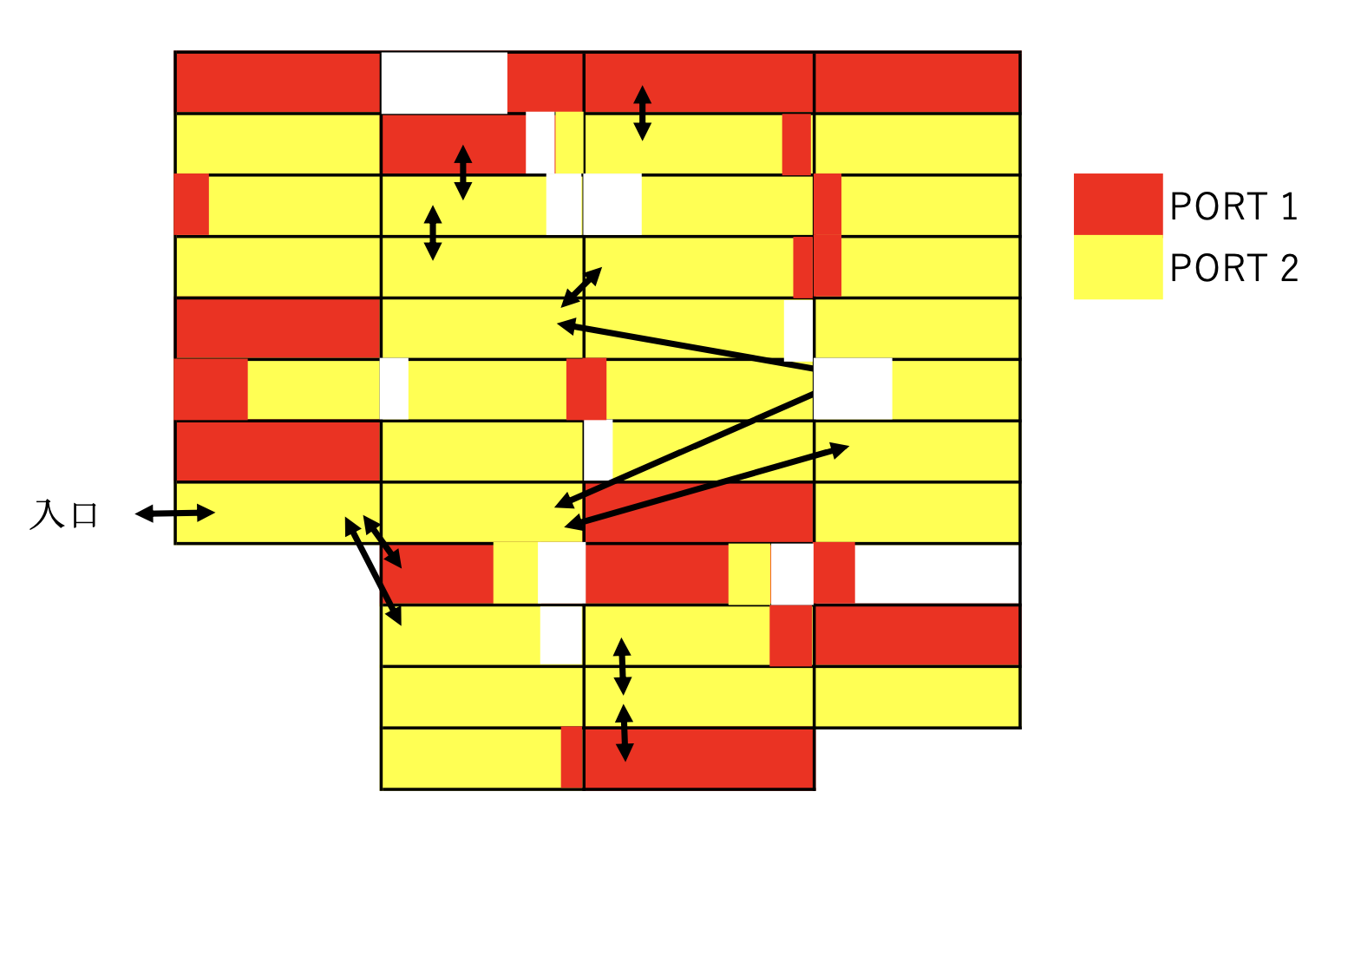
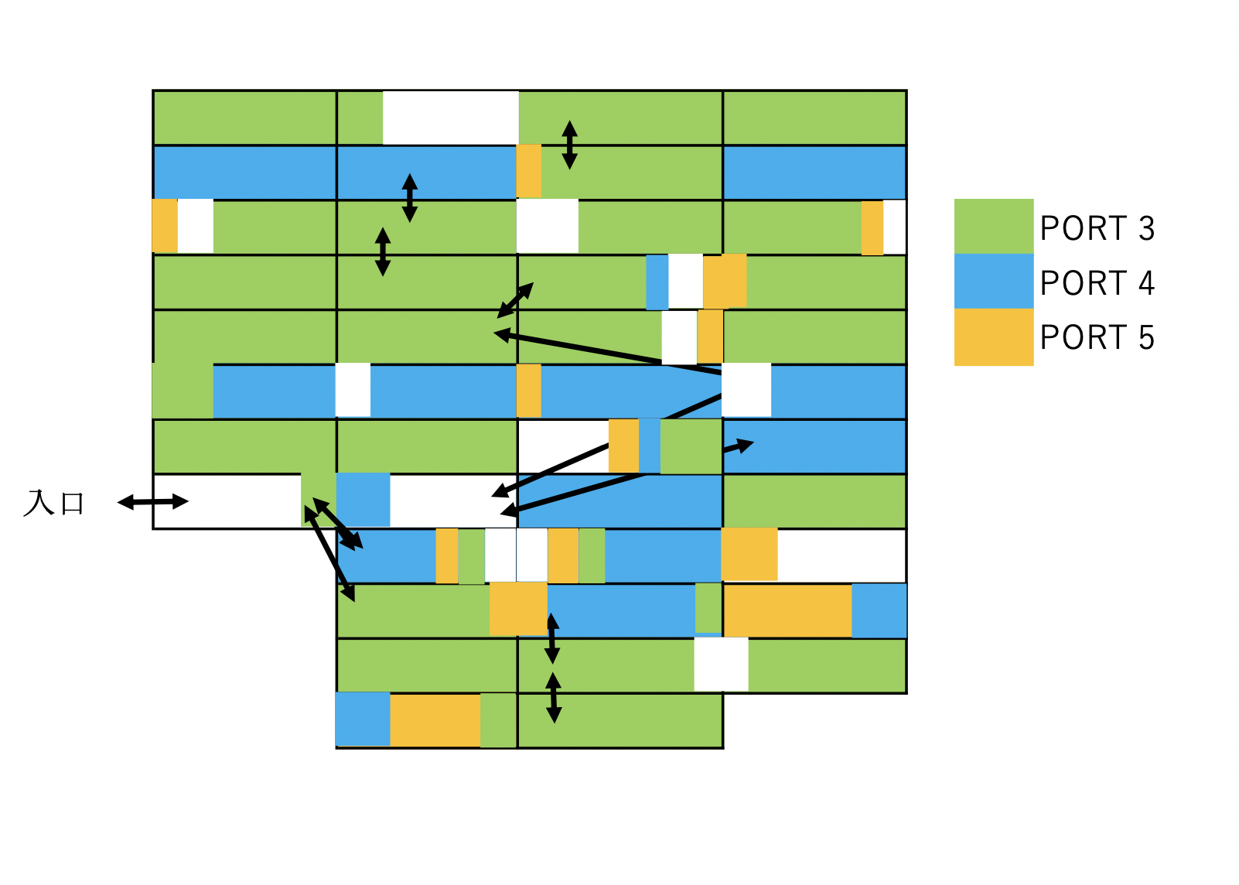
10分程度の解
積み地
揚げ地

Slide 11
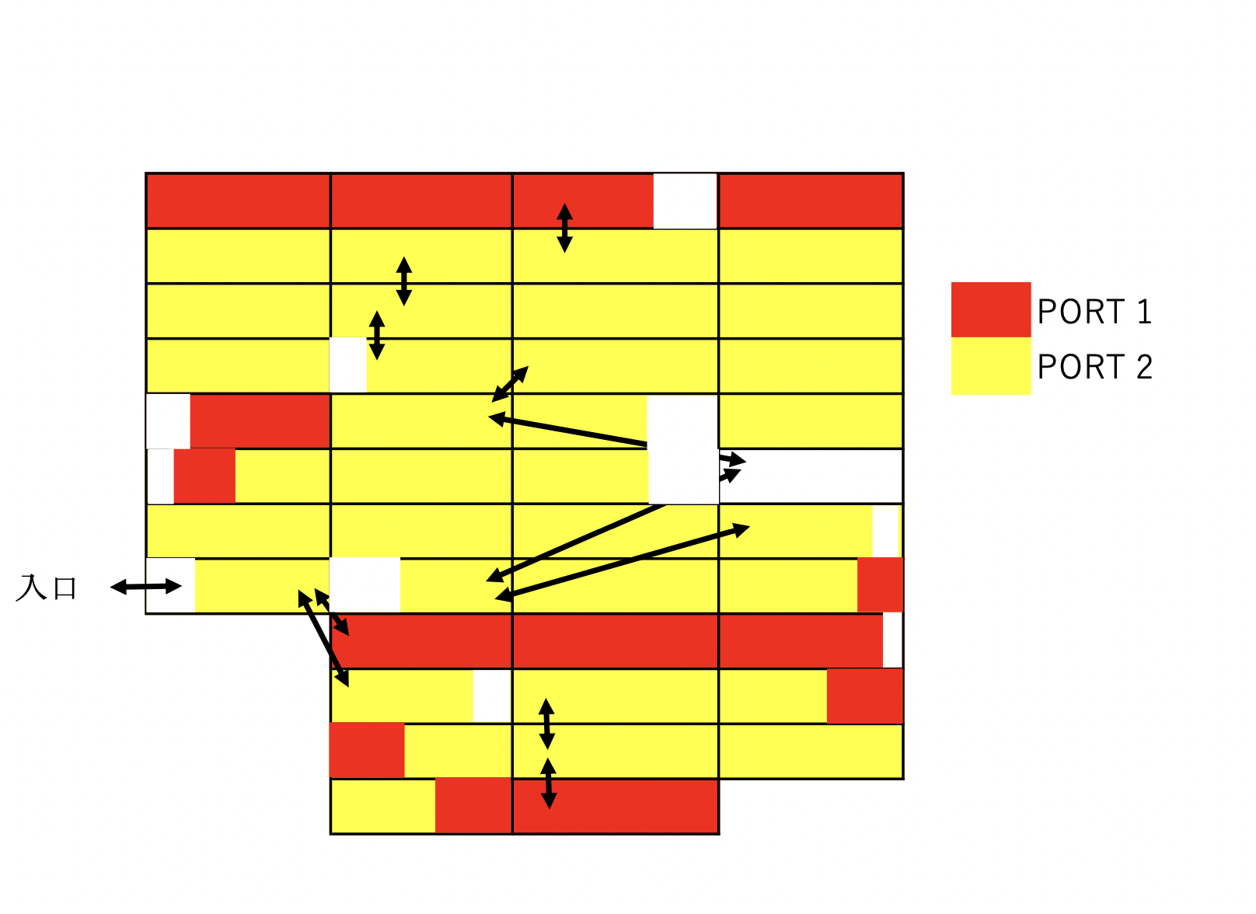
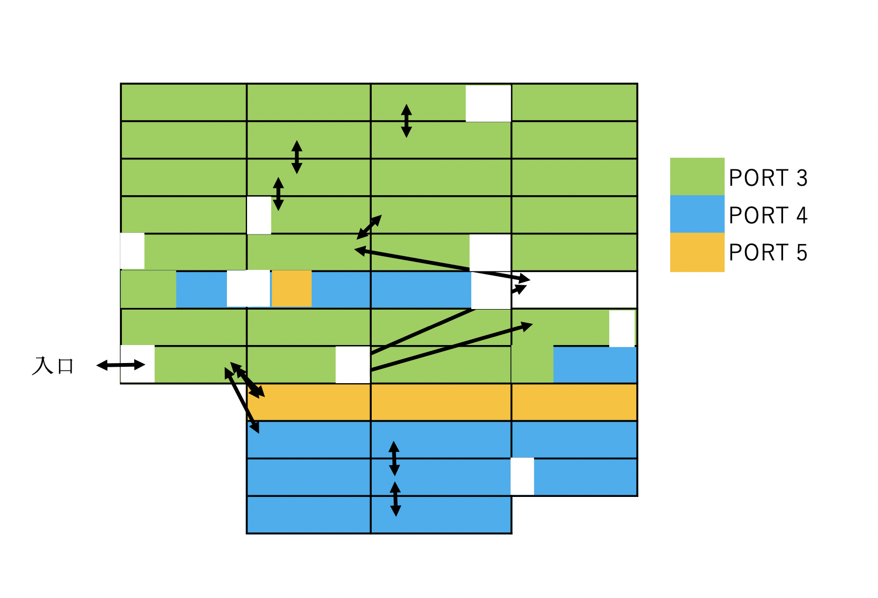
15分後の解
積み地
揚げ地

Slide 12
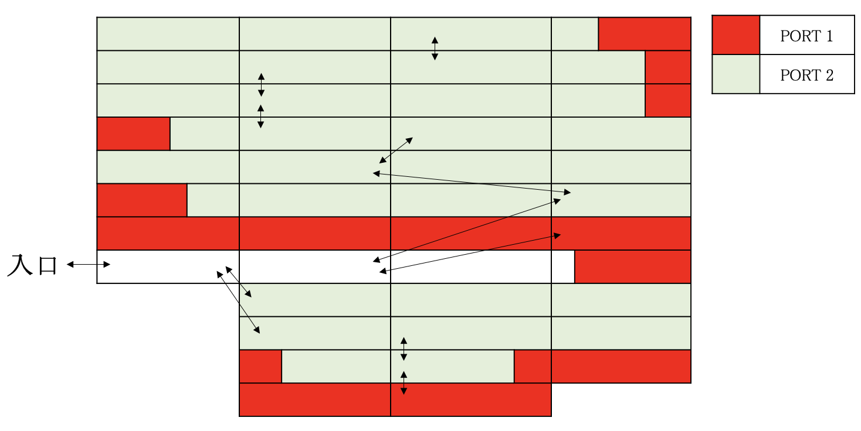
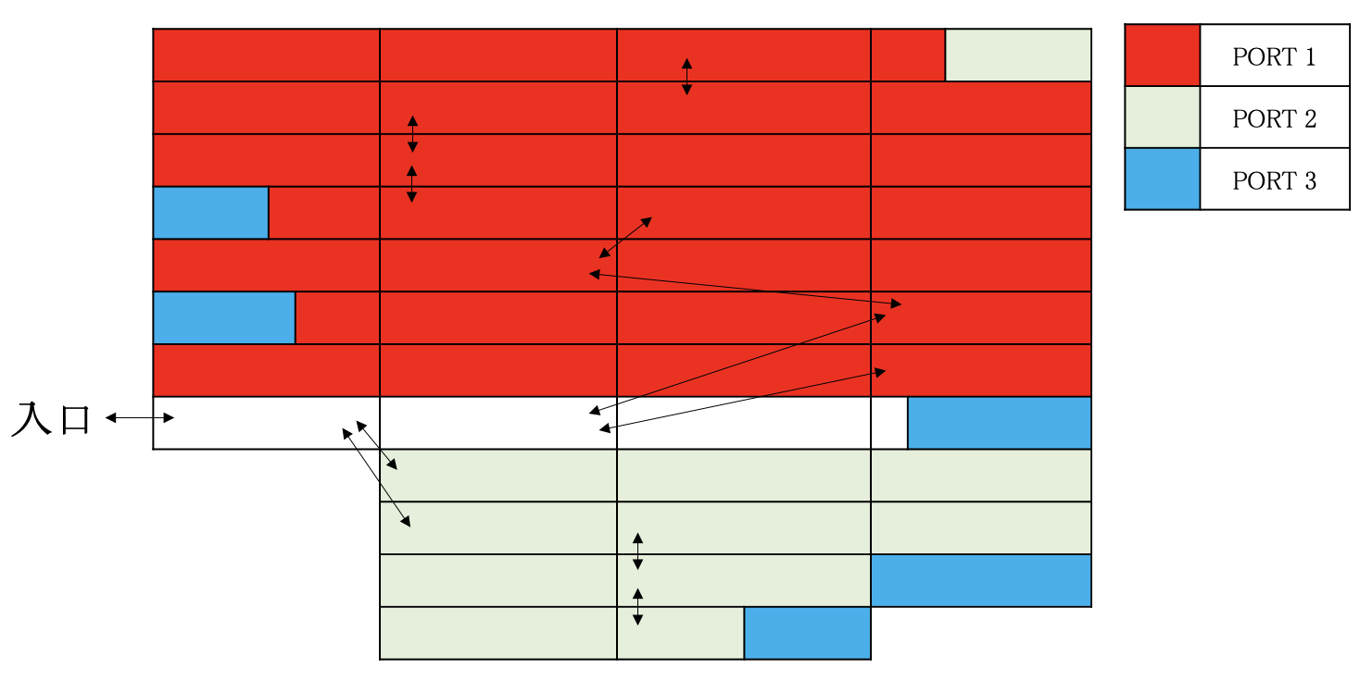
40分経過後の解(1時間後まで解はあまり変化なし)
積み地
揚げ地

Slide 13
目次
目的関数の推移
CPU並列化
Gurobiのパラメータ

Slide 14
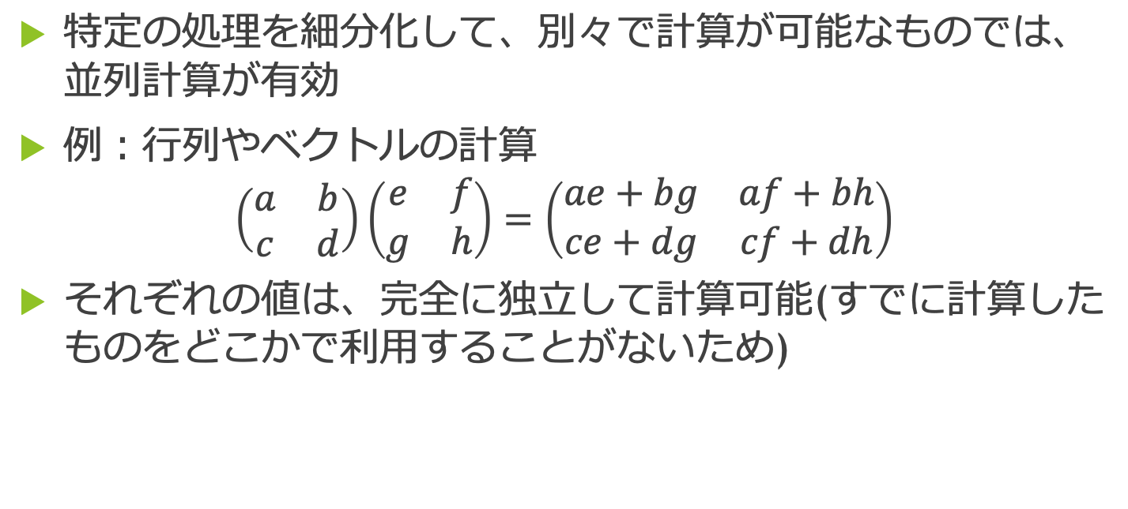
並列化が有効なもの
特定の処理を細分化して、別々で計算が可能なものでは、並列計算が有効
例：行列やベクトルの計算
$$\left(\begin{matrix}a & b \\ c & d\end{matrix}\right)\left(\begin{matrix}e & f \\ g & h\end{matrix}\right)=\left(\begin{matrix}ae+bg & af+bh \\ ce+dg & cf+dh\end{matrix}\right)$$
それぞれの値は、完全に独立して計算可能(すでに計算したものをどこかで利用することがないため)

Slide 15
組み合わせ最適化における並列化
局所探索では、ある解の近傍を探して良い解に移動していく
探索してきた中での最良解を常に保持する必要がある
そのため、細分化して計算できる部分が少ない
探索における目的関数の計算などは並列化が可能ではあるが効果は薄い
局所探索において、並列化による計算時間の短縮は難しい

Slide 16
並列化による高速化できるアプローチ
並列化による高速化ができるアプローチもある
複数の最適化計算を独立して行い、一番良いものを採用
問題を分割する

Slide 17
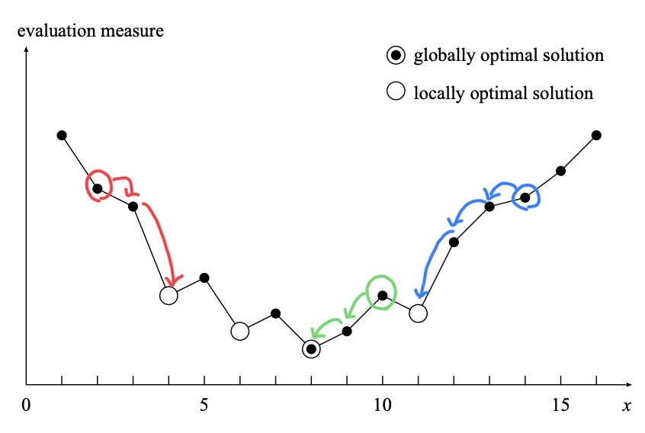
1.複数の計算を独立して行う
さまざまな初期解から探索を始めて、その中で一番良い解を選ぶ
赤、青、緑の3つから 独立して計算を開始
一番良い解(緑)を選ぶ
並列に計算して、どれかが早く良い解を出すことに期待するアプローチ

Slide 18
2.問題の分割
独立して計算が可能な部分問題に分割して、それを計算
例: 注文番号1-50を1,2,3,4階 注文番号51-100を5,6,7,8階 注文番号100-150を9,10,11,12階 に割り当てることを決める
このようにあらかじめ分割することで、高速化は可能
デジタルアニーラはこのような並列アプローチをとっていると思われる https://pr.fujitsu.com/jp/news/2020/11/9.html

Slide 19
目次
目的関数の推移
CPU並列化
Gurobiのパラメータ

Slide 20
gurobiのパラメータ
現在使用しているパラメータ
TimeLimit(制限時間)
MIPFocus(分子限定法の解の許容)
使える可能性のあるパラメータ
SolutionLimit(計算を打ち切る)
MIPGap(計算を打ち切る)
Gurobiは細かい計算方法に関してはインスタンスに応じて自動でパラメータを決めているため、パラメータを一律で決めると逆効果になる場合もある

Slide 21
計算環境
計算機: Poweredge T320
CPU: intel Xeon(R) CPU E5-1410 v2 (2.80 GHz, 10 M cache)
メモリ: 96 GB
使用言語: Python
以降は資料にしっかりと記載します！

